Slide 1
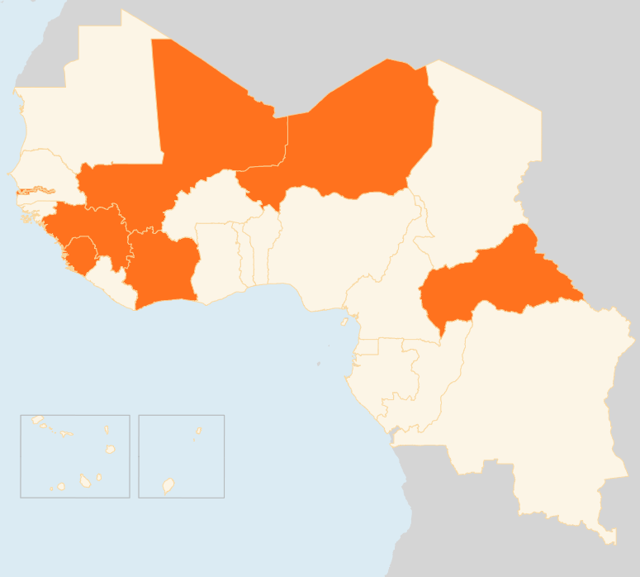


16 – 22 juin 2015
16 – 22 June 2015
RÉPUBLIQUE CENTRAFICAINE (RCA)
Dates arrêtées pour les élections
L'Autorité Nationale des Élections (ANE) a annoncé la tenue des élections présidentielle et législatives pour le 18 octobre prochain, et un éventuel second tour le 22 novembre. Le recensement électoral devant durer un mois débutera le 27 juin. Ces élections visent à remettre de l’ordre dans le pays suite à l’expulsion en mars 2013 du président François Bozizé.
Le nombre de déplacés chute en dessous de 400 000
Selon la Commission Mouvements de Populations (CMP), le nombre de personnes déplacées a chuté, passant de 426 238 en avril à 399 268 en mai. Ce chiffre comprend 33 067 personnes déplacées dans 33 sites à Bangui. Les retours sont dus à une relative amélioration de la sécurité dans certaines régions du pays, y compris à Bangui, et en particulier à la présence accrue des forces de la MINUSCA dans certaines zones de retour. Cependant, de nouveaux déplacements sont en cours, avec l'émergence de sites dans les provinces de Ouham et de Nana-Gribizi dans le centre et le nord-ouest du pays.
CÔTE D’IVOIRE
16 personnes tuées par des inondations
Les fortes pluies du mois de juin ont causé la mort jusqu’à présent d’au moins 16 personnes à Abidjan, la capitale économique du pays. Six d'entre elles sont mortes pendant le week-end du 20-21 juin, selon l'Office national de la protection civile. La plupart des victimes vivaient dans des bidonvilles, où les habitations précaires peinent à résister aux inondations pendant la saison des pluies qui s’étend de juin à août.
NIGER
38 tués dans des attaques d'insurgés
Dans la nuit du 17 au 18 juin, des assaillants armés ont tué 38 personnes lors d’attaques sur les villages de Lamana, Boulamare et Goumao dans la région de Diffa, près de la frontière avec le Nigéria. Les assaillants ont brûlé 80 pour cent des maisons dans Lamana et incendié des stocks alimentaires et des équipements dans Boulamare. Les autorités, qui accusent Boko Haram, ont lancé des opérations de sécurisation dans la région. Les acteurs humanitaires et des fonctionnaires du gouvernement ont entrepris une mission d'évaluation. Le gouvernement a fourni des articles de secours et le PAM va distribuer 72 tonnes de denrées alimentaires.
MALI
LE PRINCIPAL GROUPE REBELLE SIGNE L'ACCORD DE PAIX
Le 20 mai, la coalition principale des Touaregs du nord du Mali, la Coordination des mouvements de l’Azawad (CMA), a signé un accord de paix avec le gouvernement à la suite de longs mois de négociations. L'accord d'Alger appelle à la création d'assemblées régionales élues. La CMA avait refusé d’émarger l'accord qui a été signé par d'autres petits groupes rebelles le 15 mai. Ils ont finalement accepté de s'y engager après avoir obtenu une clause pour que leurs combattants soient inclus dans une force de sécurité pour le nord et que les résidents de la région soient mieux représentés dans les institutions gouvernementales.
MVE GUINÉE / SIERRA LEONE
13 nouveaux cas, Amélioration DES MESURES DE SURVEILLANCE
La Guinée et la Sierra Leone ont lancé des mesures améliorées de surveillance et d'intervention Ébola. En Guinée, des points de contrôle santé ont été mis en place dans les préfectures de Boké et Coyah à l'ouest. En Sierra Leone, un renforcement de la réponse Ébola se poursuit dans les districts de Kambia et de Port Loko, depuis le lancement d'une opération sanitaire de 21 jours dans les deux districts le 16 juin. Dans la semaine se terminant le 21 juin, trois nouveaux cas ont été signalés en Guinée et dix en Sierra Leone, selon des données provisoires de l'OMS. Un total de 24 cas avait été enregistré dans la semaine menant au 14 juin.
MALI
PRINCIPAL GROUPE REBELLE SIGNE ACCORD DE PAIX
NIGER
38
TUÉS DANS DES ATTAQUES ARMÉES
RCA
399m
PERSONNES DÉPLACÉES INTERNES
MVE GUINÉE/ SIERRA LEONE
CÔTE D’IVOIRE
16
TUÉS PAR DES INONDATIONS
13
NOUVEAUX CAS,
SURVEILLANCE AMÉLIORÉE
Date de création: 23 juin 2015
Sources de données de la carte: UNCS, DevInfo, OCHA.
Les frontières, noms et désignations employés sur cette carte n’impliquent pas une reconnaissance ou acceptation officielle par les Nations Unies.

